Slide 1
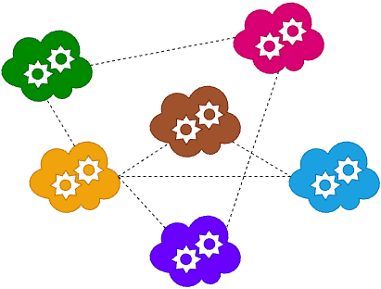
BINV3140-D Microservices
Cours 7
2025-2026
Choquet Olivier
Miri Tarik
Strebelle Sébastien

Slide 2

Architecture Microservices
Avantages & Inconvénients

Slide 3
Avantages
Scalabilité
Possibilité de dupliquer certains services en particulier
Amélioration des performances
Isolement des erreurs
Un service peut être down sans impacter les autres
Le reste du backend peut continuer de fonctionner
Indépendance
Les services ne sont liés que par leur interface
Ils peuvent être développés par des équipes différentes
Ils peuvent être développés avec des technologies différentes
Habitabilité
Le code de chaque service est minimaliste
Un service est facile à coder, à relire, à comprendre
Plus facile de faire évoluer les services un à un

Slide 4
Inconvénients
Tests
Plus compliqué de tester chaque service individuellement
Plus compliqué de tester l’application dans son ensemble
Orchestration
Infrastructure complexe
Parfois difficile d’avoir une vue d’ensemble de l’architecture de l’app
Beaucoup de possibilités d’erreurs dans les communications entre services
Intégrité des données
Chaque service gère sa propre base de données
Les données peuvent se retrouver incohérentes entre les services
Ressources
Chaque service est une application entière
Overhead de ressources pour chaque service

Slide 5
Pour qui ?
Pas pour des petites/moyennes entreprises
Beaucoup d’avantages pour les grandes
Répartition des services entre les équipes
Nécessite :
Des architectes compétents
Une très bonne documentation !

Slide 6
Évaluation du cours
1ère session
50% projet
50% examen
2ème session
25% projet (non-repassé)
75% examen

Slide 7
Examen
Sur papier
Questions QCM
Théorie
Réflexion
Questions ouvertes
Analyse de cas
Potentiellement des bouts de code

